Slide 1
Одинадцяте грудня Класна робота Не з дієсловами

Slide 2
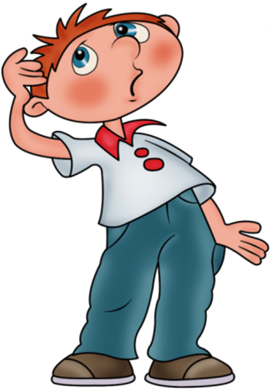
Сьогодні на уроці ти…
поглибиш знання про написання не з дієсловами;
навчишся застосовувати вивчені правила на практиці;
навчишся обгрунтовувати вибір написання відповідним правилом.

Slide 3
Дослідження - міркування
Зроби висновки про те, коли не з дієсловами пишеться разом, а коли – окремо.
Написання не з дієсловами
Разом | Окремо
Ненавидіти, неволити | Не читати, не думати
Недоїсти, недоспати | Не допомагати
Нездужати(хворіти). Неславити(ганьбити). Непокоїтися(хвилюватися) Нестямитися(втратити самовладання). | Не здужати (не змогти). Не славити (не прославляти). Не покоїтись (не спочивати). Не стямитися (не прийти до тями).

Slide 4
Висновок
Не з дієсловами пишеться разом:
1) коли дієслово без не не вживається. Наприклад: нехтувати, неволити, незчутися;
2) коли є недо-, який означає неповноту, половинчастість дії. Наприклад: недочувати(погано чути), недовантажувати(вантажити неповністю)
В усіх інших випадках не з дієсловами пишеться окремо.

Slide 5
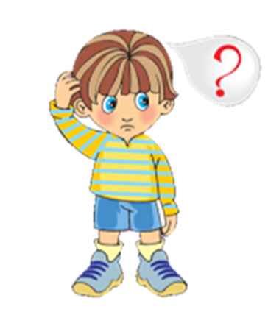
Мовна задача
У творі учениця написала :
« Пані не доїдала обіду».
Учень так висловив думку :
« Селяни часто недоїдали».
Чому вчитель нікому не виправив помилки?

Slide 6
Розрізняймо
Є дієслова з префіксом до-, перед якими вжито частку не для заперечення дії
(не дочув). У таких випадках не з дієсловом пишеться окремо.
Порівняймо:
недоїдати - не доїдати
(голодувати) (залишати їжу на тарілці)
2) недочувати - не дочувати
(погано чути) (не чути чогось)

Slide 7
Коло думок
Поясни , чому в першому реченні не з дієсловом пишеться разом, а в другому – окремо.
Після купання в холодній морській воді Сергій нездужав.
Після роботи в саду дідусь уже
не здужав і води принести.

Slide 8
Значення слова
Із чотирма дієсловами не пишеться разом або окремо залежно від їхнього значеня:
нездужати (хворіти) і
не здужати (не змогти);
неславити (ганьбити) і
не славити ( не прославляти);
непокоїтися (турбуватися) і
не покоїтися (не бути похованим);
нестямитися (втратити самовладання) і
не стямитися (не повернутися до свідомості)

Slide 9
Запиши дієслова у дві колонки: 1) ті, що пишуться з не окремо; 2) ті, що пишуться з не разом.
(Не)навидіти, (не)навчатися, (не)хтувати, (не)аплодувати, (не)обходити, (не)дбати, (не)наїстися, (не)волити, (не)ізолювати, (не)марширувати, (не)м`яти, (не)інтригувати, (не)сходити, (не)зчутися, (не)рвувати, (не)цвірінчати, (не)іскритися.
Якщо ти правильно виконав завдання, то з перших букв записаних дієслів, що пишуться з не окремо, прочитаєш початок прислів`я: «… і камінь мохом обростає».

Slide 10
Перевір себе
Окремо
не навчатися
не аплодувати
не обходити
не дбати
не наїстися
не ізолювати
не марширувати
не м`яти
не інтригувати
не сходити
не цвірінчати
не іскритися
Разом
ненавидіти
нехтувати
неволити
незчутися
нервувати
На однім місці і камінь мохом обростає.

Slide 11
Запам`ятай!
Потрібно розрізняти заперечне слово немає (його можна замінити формою нема) і дієслово не має (не володіє, не є власником).
Порівняймо:
Сергійко не має книжки.
2. У Сергійка нема книжки.

Slide 12
Спиши речення, розкриваючи дужки. Поясни написання не з дієсловами.
1. Без хліба (не)має життя. 2.У класі (не)має картин. 3. Учень (не)має книжки. 4. На клумбі (не)має гладіолусів. 5. У портфелі (не)має олівця. 6.Він (не)має завдання. 7.Ранньої осені ще (не)має снігу. 8.У зоопарку (не)має бегемота. 9.Думка (не)має кордонів.

Slide 13
Перевір себе
1. Без хліба немає життя. 2.У класі немає картин. 3. Учень не має книжки. 4. На клумбі немає гладіолусів. 5. У портфелі немає олівця. 6.Він не має завдання. 7.Ранньої осені ще немає снігу. 8.У зоопарку немає бегемота. 9.Думка не має кордонів.

Slide 14
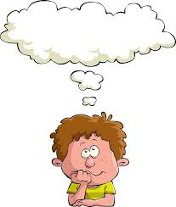
Сьогодні
на уроці Я…
Закріпив…
Дізнався…
Навчився…
Потренувався…
Запам`ятав…

